Slide 1
【機能別マニュアル】
貿易関係証明発給システム
サイン証明マニュアル
【申請者・代行業者用】
2025年６月
日本商工会議所
国際部
システムVer3.1.0対応版

Slide 2
目次
１．はじめに
２．サイン証明の発給申請
３．サイン証明の出力（印刷）
４．リファレンスシステム
1

Slide 3
１.はじめに
本マニュアルは、サイン証明のオンライン申請手順を説明するものです。
商工会議所が指定する以下様式のサイン証明に対応しております。
・衛生証明書
・自由販売証明書
・翻訳証明書（翻訳に関する申請宣誓書）
・その他サイン証明（※）
※その他サイン証明は、自社作成の各種証明書を添付して利用いただ
くための所定様式のサイン証明です。

Slide 4
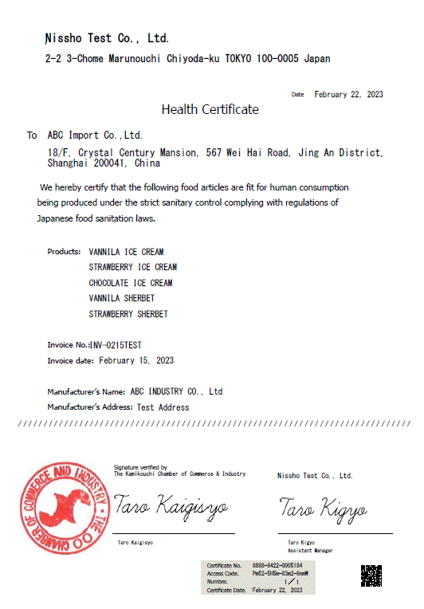
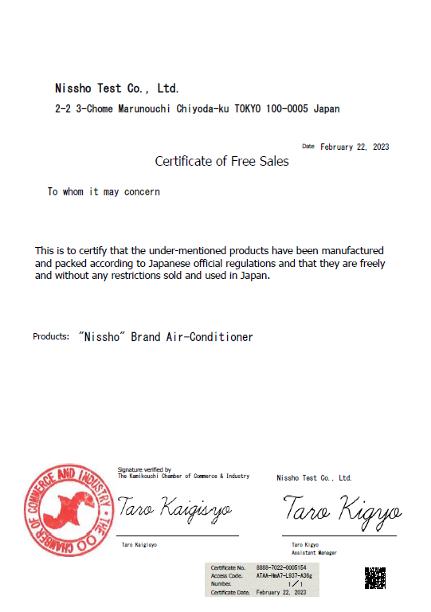
１.はじめに
サイン証明（商工会議所様式）のサンプル
衛生証明書
自由販売証明書

Slide 5
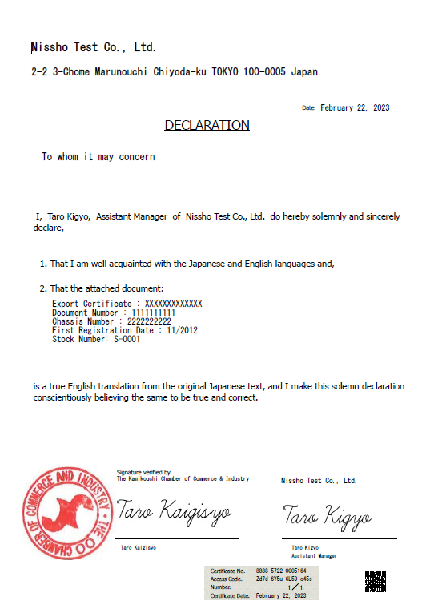
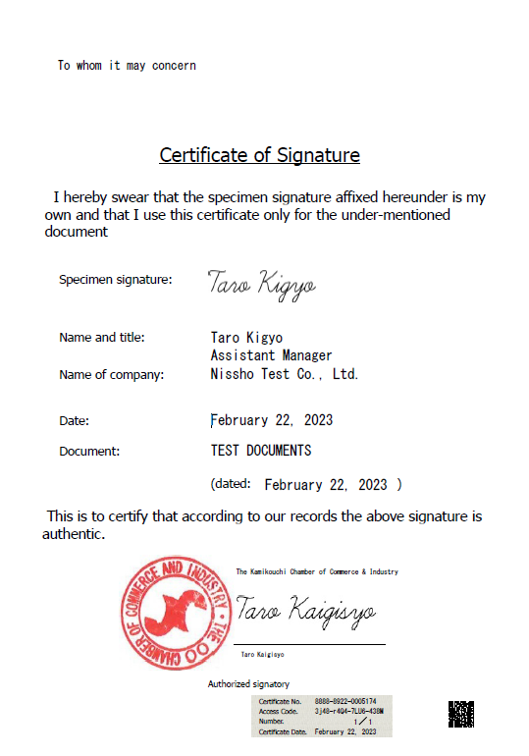
１.はじめに
サイン証明（商工会議所様式）のサンプル
翻訳証明書
その他サイン証明

Slide 6
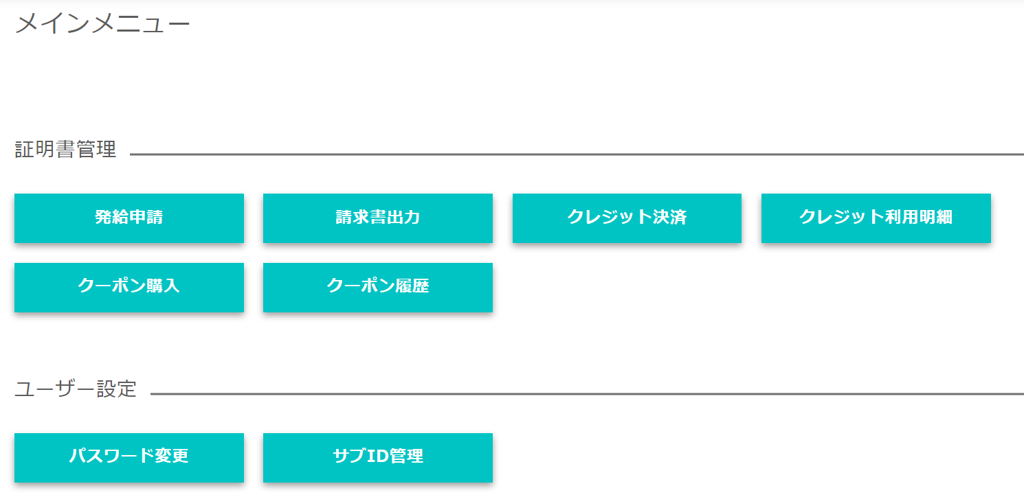
２.サイン証明の発給申請
申請者
ユーザーID
（１）発給申請の開始
・サイン証明の申請は、メインメニューの「発給申請」から行います。

Slide 7
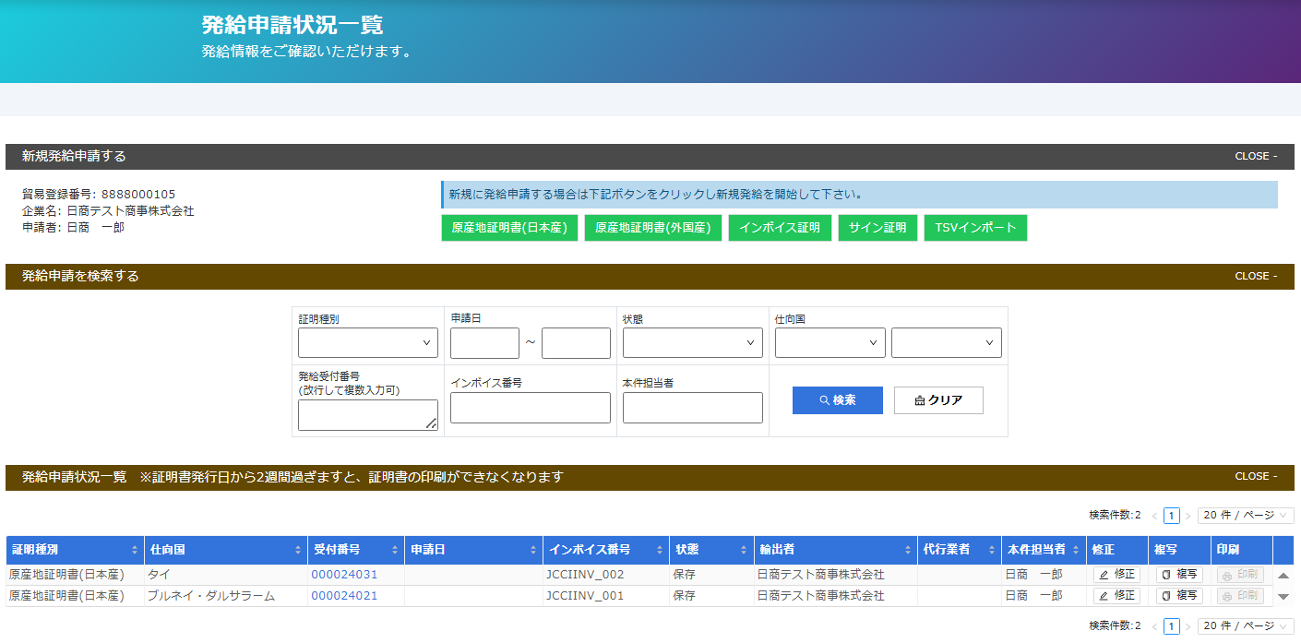
２.サイン証明の発給申請
申請者
ユーザーID
（１）発給申請の開始
・メインメニューの発給申請を選択し、「発給申請状況一覧」画面の「新規発給申請する」から
「サイン証明」を選択します。

Slide 8
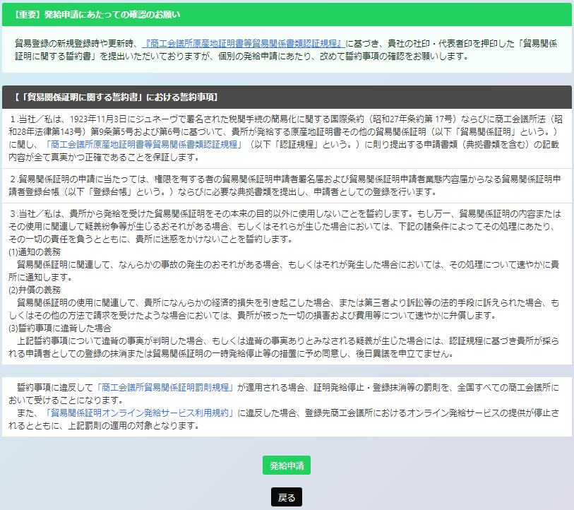
２.サイン証明の発給申請
申請者
ユーザーID
（１）発給申請の開始
・誓約事項をご確認いただき、「発給申請」をクリックします。

Slide 9
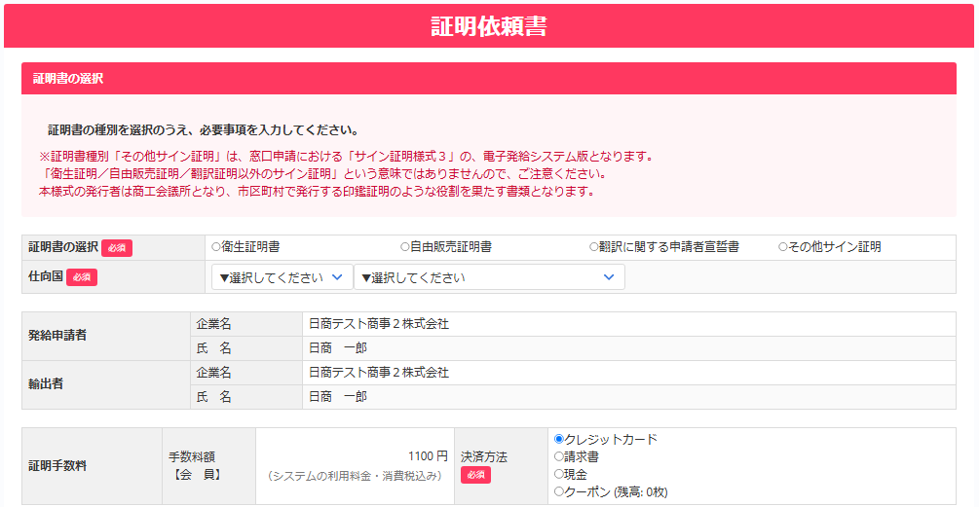
２.サイン証明の発給申請
申請者
ユーザーID
（２）証明依頼書
【証明書の選択】
希望するサイン証明書を選択します。選択に応じて画面の入力画面(項目)が切り替わります。
【証明書記載日付】
証明書に記載される作成日を入力します。
※未来日は入力不可です。
※「その他サイン証明」は申請日が
作成日となるため入力不要です。
※以後、証明書毎に画面を説明
しております。
①衛生証明書 →Ｐ９
②自由販売証明書 →Ｐ１３
③翻訳に関する申請者宣誓書 →Ｐ１５
④その他サイン証明 →Ｐ１７

Slide 10
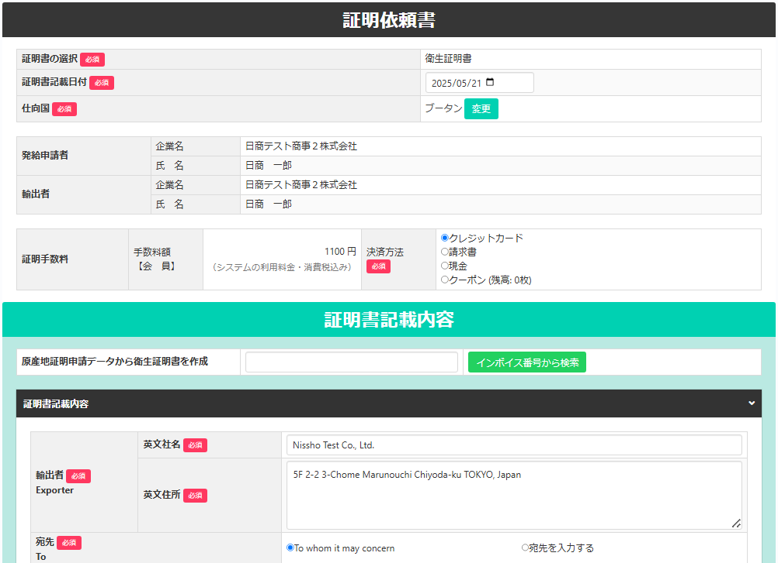
２.サイン証明の発給申請
申請者
ユーザーID
（３）①衛生証明書
・画面入力により証明書を作成します。
【証明書記載日付】
・証明書に記載される作成日を入力します。
※未来日は入力不可です。
※「その他サイン証明」は申請日が
作成日となるため入力不要です。
【輸出者 英文住所】
・改行可、最大3行、各行68文字以内で
入力してください。
【宛先】
・（「宛先を入力する」場合）
英文住所は改行可、最大3行、各行68
文字以内で入力してください。

Slide 11
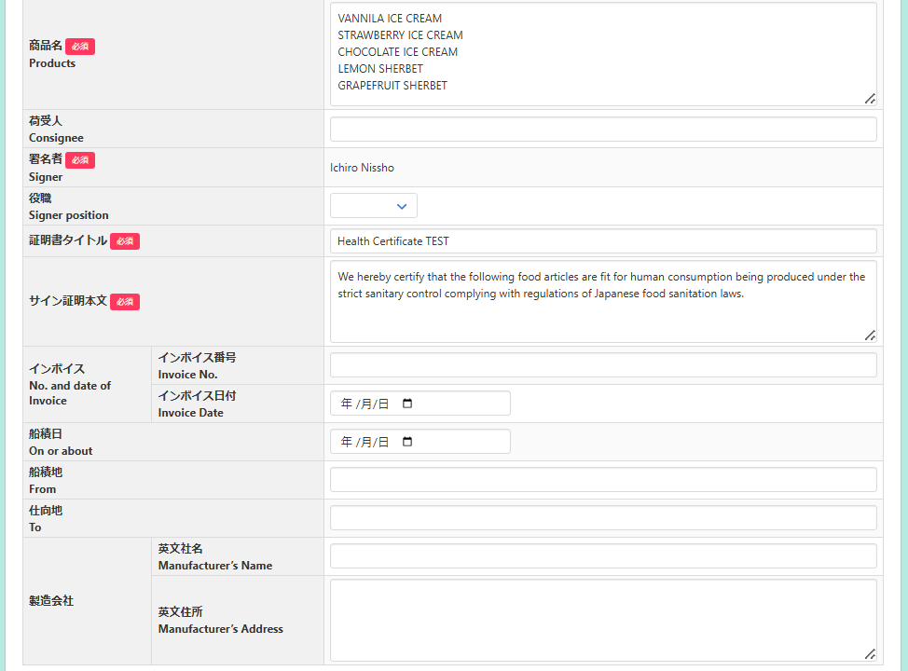
２.サイン証明の発給申請
申請者
ユーザーID
（３）①衛生証明書
・画面入力により証明書を作成します。
【商品名】
商品が複数ある場合、本欄に全て入力します。改行を使うことができます。
商品数（文字数）が多い場合、２ページ目以降に延長して記載します。
【証明書タイトル】
変更することができます（登録先商工会議所の設定により変更不可の場合あり） 。
【サイン証明本文】
文面変更・改行が可能です。３行以内かつ半角250字以内で入力してください
インボイス（番号/日付）、船積日、船積地、仕向地、製造会社（英文社名/住所）は任意入力項目です。入力した場合、衛生証明書にも記載されます。
インボイス日付・船積日はカレンダ
ーマークをクリックして日付を選択
することもできます。
【製造会社 英文住所】
改行可、最大2行、各行60文字以内で入力してください。

Slide 12
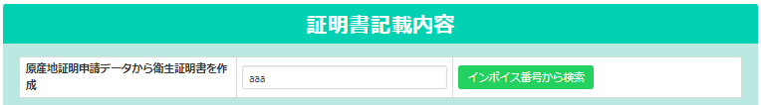
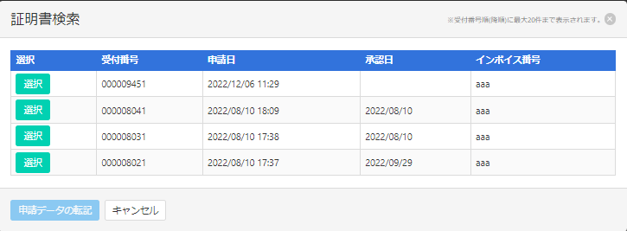
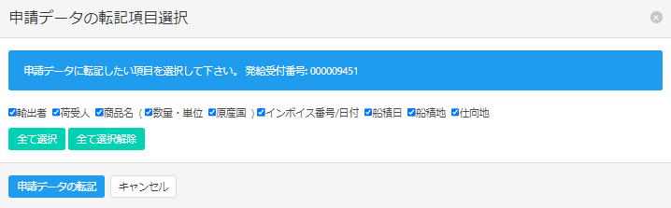
２.サイン証明の発給申請
申請者
ユーザーID
（３）①衛生証明書（※原産地証明書から転記する場合）
・原産地証明書（日本産/外国産）の申請データを転記して衛生証明書を作成することも可能です。
・インボイス番号を入力して「インボイス番号から検索」をクリック、一覧から転記元の申請データを選んで「選択」をクリック、転記する項目をチェックし「申請データの転記」をクリックします。

Slide 13
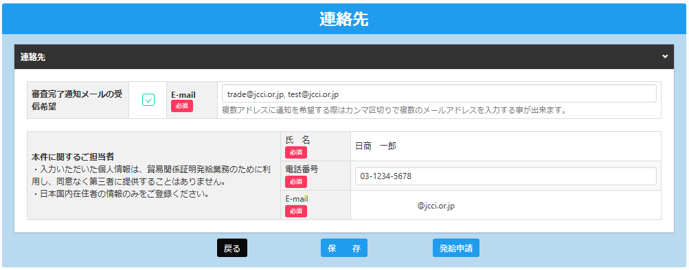
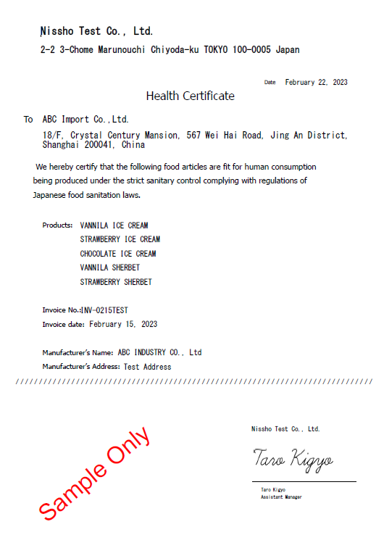
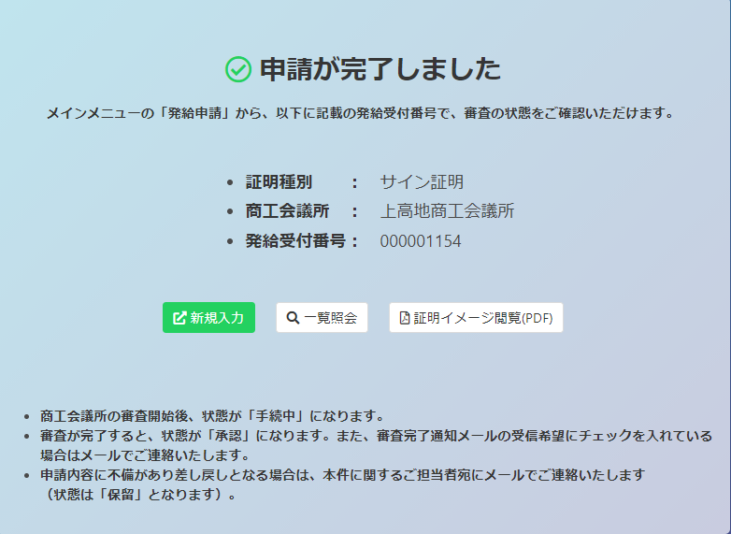
２.サイン証明の発給申請
申請者
ユーザーID
（３）①衛生証明書
・「連絡先」を入力して「発給申請」をクリックすると、発給申請が完了します。
・申請完了後（あるいは保存時）、サイン証明イメージを閲覧できます。
・

Slide 14
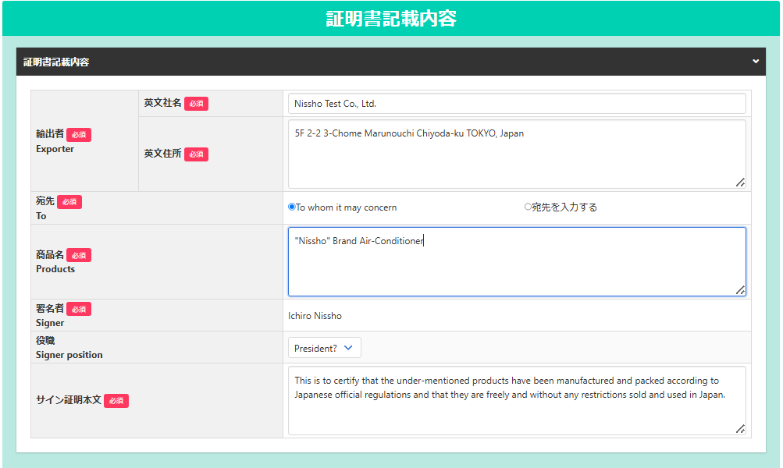
２.サイン証明の発給申請
申請者
ユーザーID
（３）②自由販売証明書
・画面入力により証明書を作成します。
【輸出者 英文住所】
・改行可、最大3行、各行68文字以内
で入力してください。
【宛先】
・（「宛先を入力する」場合）
英文住所は改行可、最大3行、各行
68文字以内で入力してください。
【商品名】
・商品が複数ある場合、本欄に全て
入力します（改行不可）。
・証明書には最大10行で記載され、
文字数が多い場合はサイズを縮小
して記載されます。
【サイン証明本文】
・文面を変更することが可能です。
改行可、最大3行、各行半角250字以
内で入力してください。

Slide 15
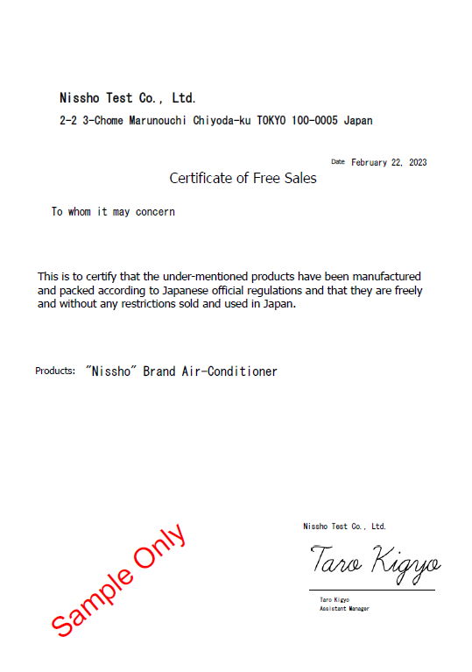
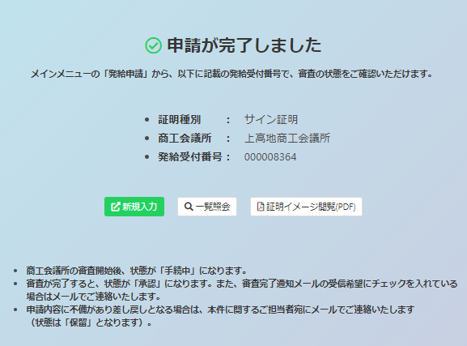
２.サイン証明の発給申請
申請者
ユーザーID
（３）②自由販売証明書
・「連絡先」を入力して「発給申請」をクリックすると、発給申請が完了します。
・申請完了後（あるいは保存時）、サイン証明イメージを閲覧できます。
・

Slide 16
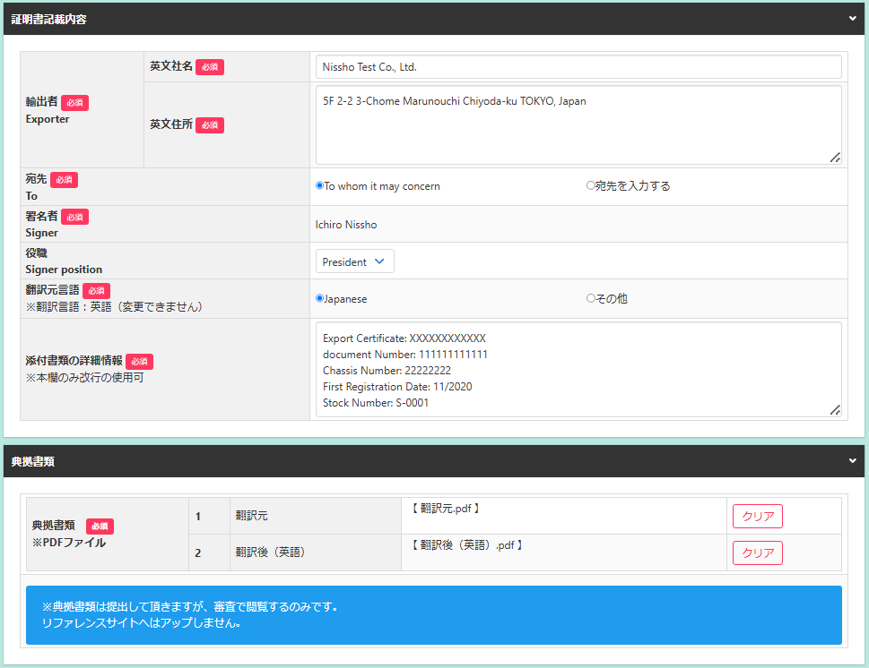
２.サイン証明の発給申請
申請者
ユーザーID
（３）③翻訳に関する申請者宣誓書
・画面入力により証明書を作成します。
【輸出者 英文住所】
改行可、最大3行、各行68文字以内で入力してください。
【宛先】
（「宛先を入力する」場合）
英文住所は改行可、最大3行、各行68文字
以内で入力してください。
【翻訳元言語】
原則日本語（Japanese）ですが、その他を選ぶと、自由入力で言語を入力することができます。
※翻訳後の言語は英語のみです。
【添付書類の詳細情報】
添付する翻訳元の書類名や必要な事項を入力します。改行を使うことができます。
1行あたり55文字、5行以内で入力してくだ
さい。
【典拠書類】
翻訳元および翻訳後のファイルをアップロードしてください。なお、これらのファイルは審査時に閲覧するのみでサイン証明（翻訳証明）およびリファレンスサイトには掲載されません。

Slide 17
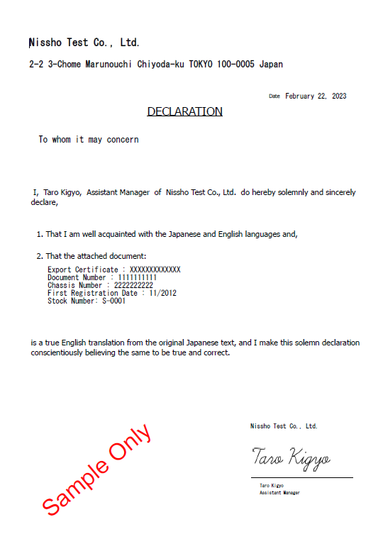

２.サイン証明の発給申請
申請者
ユーザーID
（３）③翻訳に関する申請者宣誓書
・「連絡先」を入力して「発給申請」をクリックすると、発給申請が完了します。
・申請完了後（あるいは保存時）、サイン証明イメージを閲覧できます。
・

Slide 18
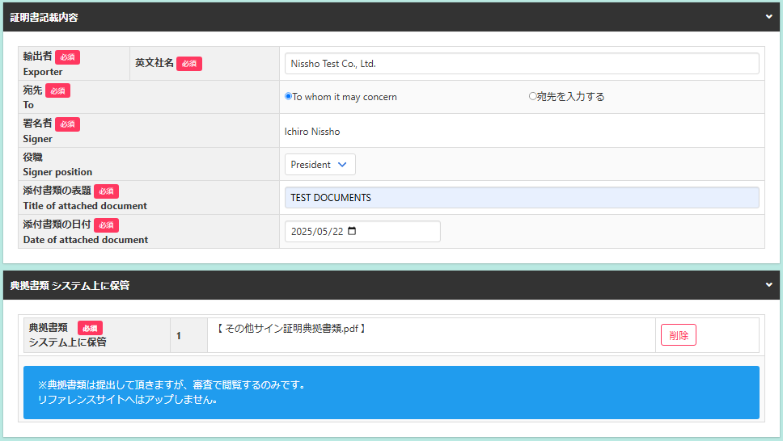
２.サイン証明の発給申請
申請者
ユーザーID
（３）④その他サイン証明
・その他サイン証明は、自社作成の各種証明書を添付してご利用いただける所定様式のサイン証明です。
・画面入力により証明書を作成します。
【宛先】
（「宛先を入力する」場合）
英文住所は改行可、最大3行、各行68
文字以内で入力してください。
【添付書類の表題/日付】
本画面でアップロード（システム上に保管）する書類（＝サイン証明を行いたい各種証明書）の情報を入力します。
添付書類の日付はカレンダーマークをクリックして日付を選択することもできます。
【典拠書類】
サイン証明を行いたい自社作成の各種証明書ファイルをアップロードします。アップロードしたファイルは審査時に閲覧するのみでサイン証明（その他サイン証明）およびリファレンスサイトには掲載されません。

Slide 19
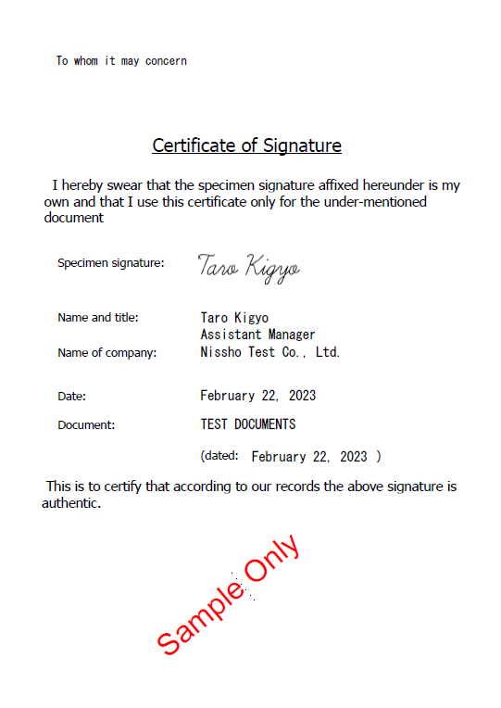
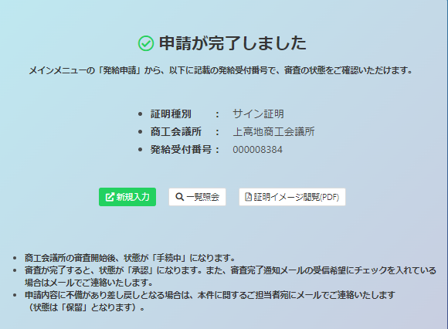
２.サイン証明の発給申請
申請者
ユーザーID
（３）④その他サイン証明
・「連絡先」を入力して「発給申請」をクリックすると、発給申請が完了します。
・申請完了後（あるいは保存時）、サイン証明イメージを閲覧できます。
・

Slide 20
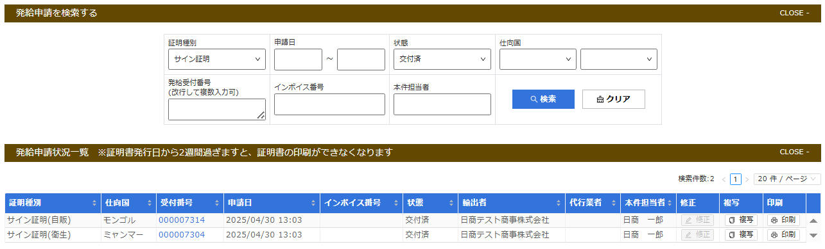
３.サイン証明の出力（印刷）
申請者
ユーザーID
・審査が完了するとメールで通知が届きます。
・決済完了後（状態が「交付済」となった後）、サイン証明の印刷が可能になります。
【注意】典拠書類の取り扱いについて
翻訳証明書やその他サイン証明書では、申請時に典拠書類をアップロードしていますが、システムから出力（印刷）するファイルに典拠書類は含まれておりませんので、輸入者への提出時は典拠書類を別途ご送付いただく必要がある点にご注意ください。
同様に、リファレンスサイトにも典拠書類は掲載されません。

Slide 21
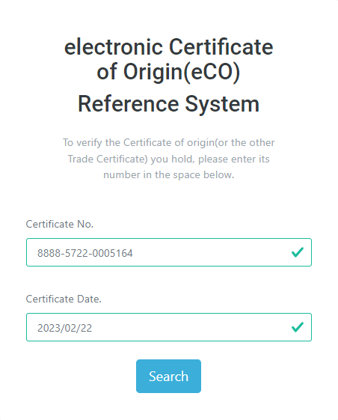
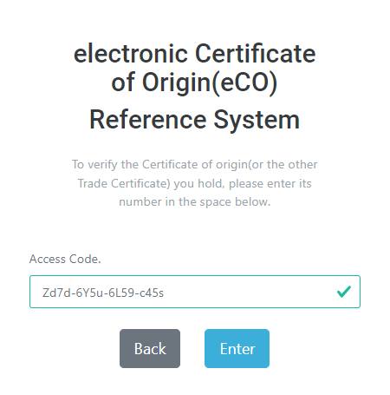
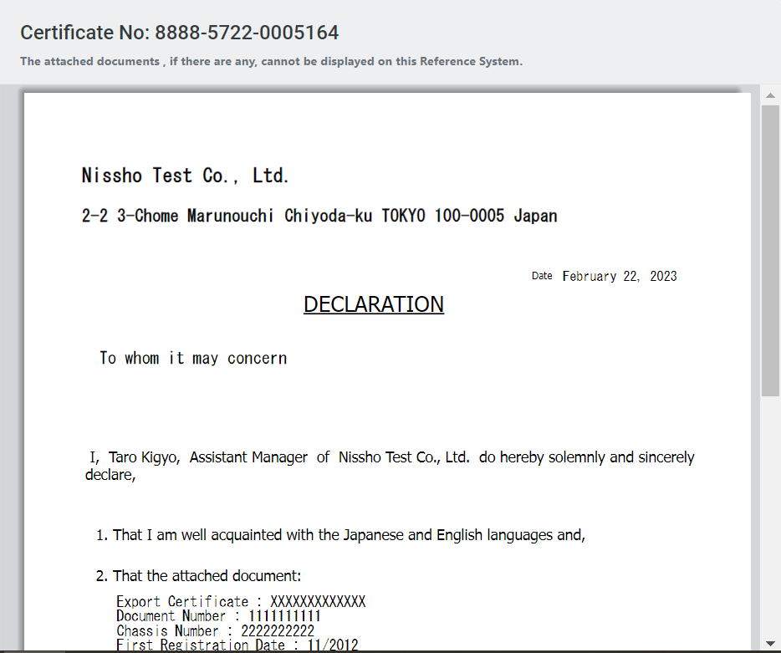
４.リファレンスシステム
・証明書に印字されたＱＲコードまたは認証情報を用いて、証明書が改ざんされていないか確認するため
のサイトにアクセスすることができます。
※リファレンスサイトには証明書本体のみ表示され、添付書類があるとしても表示されません。
①認証情報を入力
https://ref.jcci.or.jp/
アクセスコードを入力
「証明番号」、
「発給日」を入力
確認結果
（専用画面内）
【注意事項】
原産地証明書（日本産）と異なり、証明書上にリファレンスシステムのURLが記載されていません。ご利用いただく方にURLを通知していただく必要があります。
〇原産地証明書リファレンスシステムURL
https://ref.jcci.or.jp/
②QRコード
読み取り

Slide 22
４.リファレンスシステム
専用画面内に証明書情報が表示されます（ダウンロード不可）。
画面コピーによる偽造防止のため、画面スクロールしないと全ての情報は表示されません。
サイン証明は証明書本体のみ表示され、添付書類があるとしても表示されません。リファレンスシステム画面内では「The attached documents, if there are any, cannot be displayed on this Reference System.」と案内しております。

